Slide 1



Gestión de convenios internacionales
Dirección de Relaciones Internacionales
Dirección Legal Institucional
Universidad Adolfo Ibáñez

Slide 2
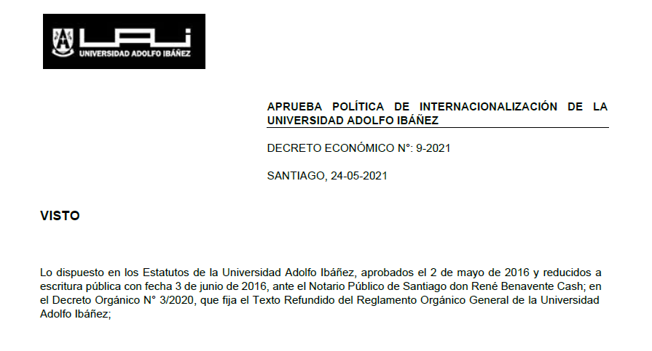
MARCO INSTITUCIONAL
Promover el desarrollo de alianzas y redes internacionales con instituciones líderes, para fortalecer los objetivos estratégicos de la docencia de pre y postgrado, investigación y vinculación con el medio.
Institucionalidad del proceso de internacionalización en la UAI
Planes de internacionalización Facultades / Escuelas
Data internacional

Slide 3


CONTEXTO INSTITUCIONAL
2018
Dirección de Relaciones Internacionales solo responsable de convenios de intercambio estudiantil de pregrado.
Desinformación académica de convenios
Iniciativas internacionales sin el debido respaldo institucional
Ausencia de acuerdos vigentes
Sin información de usabilidad de convenios y proceso de renovación
2019
2019-2023
Dirección de Relaciones Internacionales incorpora a la gestión de convenios, todos los convenios de caracter académico que comprometan iniciativas institucionales con organizaciones, empresas y universidades internacionales en Chile y en el extranjero.
Proceso de levantamiento de información convenios vigentes
Coordinación a través de la Dirección de Relaciones Internacionales del proceso formal de tramitación en coordinación con la Dirección Legal
Proceso de tramitación: comité internacional-canal de comunicación.

Slide 4



OBJETIVOS
Promover el desarrollo de alianzas y redes internacionales con instituciones líderes, para fortalecer los objetivos estratégicos de la docencia de pre y postgrado, investigación y vinculación con el medio.
Política de internacionalización, 2021.
Acompañamiento
Gestión
Información
Brindar el acompañamiento que permita desde el inicio monitorear el proceso de gestión de convenios internacionales mejorando la comunicación interna y externa.
Seguir todo el proceso respetando los protocolos y tiempos de tramitación en coordinación con la Dirección Legal Institucional.
Mapear y mantener informada a toda la comunidad UAI de los convenios internacionales vigentes.

Slide 5
DATA INSTITUCIONAL
INDICADORES INTERNACIONALES
FACULTAD DE INGENIERÍA Y CIENCIAS
CONVENIOS INTERNACIONALES |  |  |  | INTERNACIONALIZACIÓN: N° ACADÉMICOS / ALUMNI
Número Convenios Doble Grado | 2 | Politénico de Torino / MCI Facultad de Ing. y Cs. / HEC Paris |  |  | 2016 | 2017 | 2018 | 2019 | 2020 | 2021 | 2022
Nùmero Convenios Internacionales (Intercambio) | 72 |  |  | Pasantías 0 Estadías Investigación Internacional Académicos/as | 0 | 2 | 2 | 2 | 1 | 4 | 4
Número de Países | 28 |  |  | Académicos/as Extranjeros/as | 14 | 16 | 16 | 17 | 15 | 15 | 17
Número de Cupos Anuales Intercambio | 281 |  |  | Embajadores Alumni / Académicos | 0 | 0 | 0 | 0 | 8 | 13 | 0
Rango Ránking QS Universidades Socias | #1001-#48
Número de Universidades Socias Ranking QS 100 | 2 |  |  | OUTGOING: N° ALUMNOS UAI
 |  |  |  |  | 2016 | 2017 | 2018 | 2019 | 2020 | 2021 | 2022
INVESTIGACIÓN |  |  |  | Doble grado | 0 | 0 | 3 | 0 | 3 | 0 | 0
 | META 2022 |  |  | Intercambio presencial | 28 | 34 | 26 | 26 | 5 | 38 | 49
Proyectos con contraparte y fondos internacionales | N Proyectos diseñados, presentados , adjudicados |  |  | Intercambio virtual | 0 | 0 | 0 | 0 | 11 | 27 | 7
Redes investigación internacionales | N° Redes formalizadas |  |  | Pasantías Internacionales | 3 | 4 | 2 | 10 | 7 | 0 | 11
Artículos con coautores extranjeros | N° Artículos publicados |  |  | Programas cortos | 4 | 21 | 28 | 55 | 9 | 12 | 12
Académicos/as extranjeros en planta | N° académicos extranjeros en planta académica UAI . |  |  | Cursos COIL | 0 | 0 | 0 | 0 | 0 | 18 | 30
Académicos/as visitantes extranjeros | N° académicos extranjeros en actividades UAI |  |  | Otras iniciativas | 0 | 0 | 0 | 0 | 0 | 0 | 0
Académicos UAI en actividades internacionales | N° académicos UAI en actividades internacionales |  |  | Becas Internacionales* | 5 | 4 | 6 | 3 | 0 | 25 | 5
 |  |  |  | Actividades formativas en inglés | 0 | 0 | 0 | 0 | 0 | 1187 | 0
 |  |  |  | *Incluye beca profesor Babson
 |  |  |  | INCOMING: N° ESTUDIANTES/ ACADÉMICOS(AS) INTERNACIONALES
 |  |  |  |  | 2016 | 2017 | 2018 | 2019 | 2020 | 2021 | 2022
 |  |  |  | Doble grado | 0 | 0 | 2 | 0 | 0 | 0 | 0
 |  |  |  | Intercambio presencial | 11 | 14 | 10 | 14 | 0 | 0 | 15
 |  |  |  | Intercambio virtual | 0 | 0 | 0 | 0 | 10 | 32 | 0
 |  |  |  | Pasantías Internacionales | 3 | 0 | 12 | 22 | 1 | 0 | 0
 |  |  |  | Programas cortos | 2 | 0 | 0 | 13 | 0 | 0 | 0
 |  |  |  | COIL Classes | 0 | 0 | 0 | 0 | 0 | 17 | 20
 |  |  |  | Cursos en inglés | 0 | 0 | 3 | 5 | 7 | 7 | 12
 |  |  |  | Otras iniciativas | 0 | 0 | 0 | 0 | 0 | 0 | 0
 |  |  |  | Ingreso Alumnos Internacionales cursando toda la carrera | 9 | 6 | 13 | 13 | 15 | 0 | 11

Slide 6
GESTIÓN
Caminos alternativos
¿Proceso burocrático?
Negociación previa
Evitar caminos alternativos porque dificultan la gestion.
Entender este proceso como una coordinación institucional necesaria
Asumir la gestion de convenios internacional con múltiples aspectos a considerer desde su inicio.

Slide 7
GESTIÓN
¡El proceso de gestion de convenios internacionales NO comienza cuando ustedes interactúan con nosotros por primera vez!
1
2
3
¿Con quién me vinculo?
Justificación, importancia del convenio, ranking y otros.
¿Qué se espera?
Productos esperados, acciones comprometidas, deberes y derechos, aspectos académicos, logísticos, económicos y jurídicos obligatorios de parte de la UAI.
¿Acuerdos marco?
Privilegiar acuerdos de cooperación que permitan garantizar ejecución de acciones concretas en el ámbito correspondiente.

Slide 8
GESTIÓN
Aspectos a considerar
1
Aspectos académicos: docencia pre/ postgrado/ investigación/ vinculación
Aspectos legales / propiedad intelectual / derechos / cláusula acoso sexual.
Aspectos financieros.
Deberes y derechos de las partes
Aspectos administrativos y logísticos / responsables
2
3
4
5
Actividades a considerar
1
Sistematizar vinculación institucional vs personal
Reportabilidad para ranking / reputación institucional
Credenciales contraparte (200 QS Ranking)
2
3

Slide 9
GESTIÓN
Proceso de gestión convenios internacionales
1
Sistema a través de la Dirección de Relaciones Internacionales.
Ficha de aprobación de convenios internacionales.
Actualización convenios suscritos, visibilidad y usabilidad.
2
3

Slide 10



TIPOLOGÍA
¿Qué convenios tramita la Dirección de Relaciones Internacionales?
Todo convenio con contraparte internacional u organismo internacional con representación en Chile que establezca y comprometa una relación académica.
Todo convenio con contraparte internacional que requiera ser tramitado con otras instancias de la Universidad (pregrado, postgrado, investigación, vinculación).
Todo convenio con contraparte internacional, que en base a un acuerdo académico, comprometa recursos institucionales (humanos, financieros) que deben ser autorizados por el/la Decano (a) de la Facultad asociado a su plan de internacionalización.
Becas internacionales para académicos (as) y estudiantes.
Pasantías internacionales en instituciones y empresas.

Slide 11


TIPOLOGÍA
Los convenios internacionales permiten actividades de intercambio estudiantil, académico y de investigación, elaboración de proyectos de investigación conjunta, seminarios, conferencias, intercambio de documentación y experiencias de interés común, entre otros.
Proceso de vinculación con la contraparte (desde lo personal con sello institucional)
Interés respaldo facultad / prioridad / respaldo decano
Negociación términos del acuerdo
Tipos de acuerdo
Convenio de intercambio bilateral (intercambio/ doble grado/ cotutelas/ pasantías/ investigación conjunta/ programas conjuntos, otros)
Convenio académico internacional multilateral
Redes internacionales

Slide 12
TIPOLOGÍA
¿Qué convenios NO se tramitan a través de la Dirección de Relaciones Internacionales?
1
Acuerdos de confidencialidad
Contratos de prestación de servicios no académicos
Cartas de respaldo de postulación de proyectos internacionales
Postulación a fondos internacionales
Contratos de profesionales extranjeros
Contratos de edición y licencias de propiedad intelectual
Consultorías internacionales
2
3
4
5
6
7

Slide 13
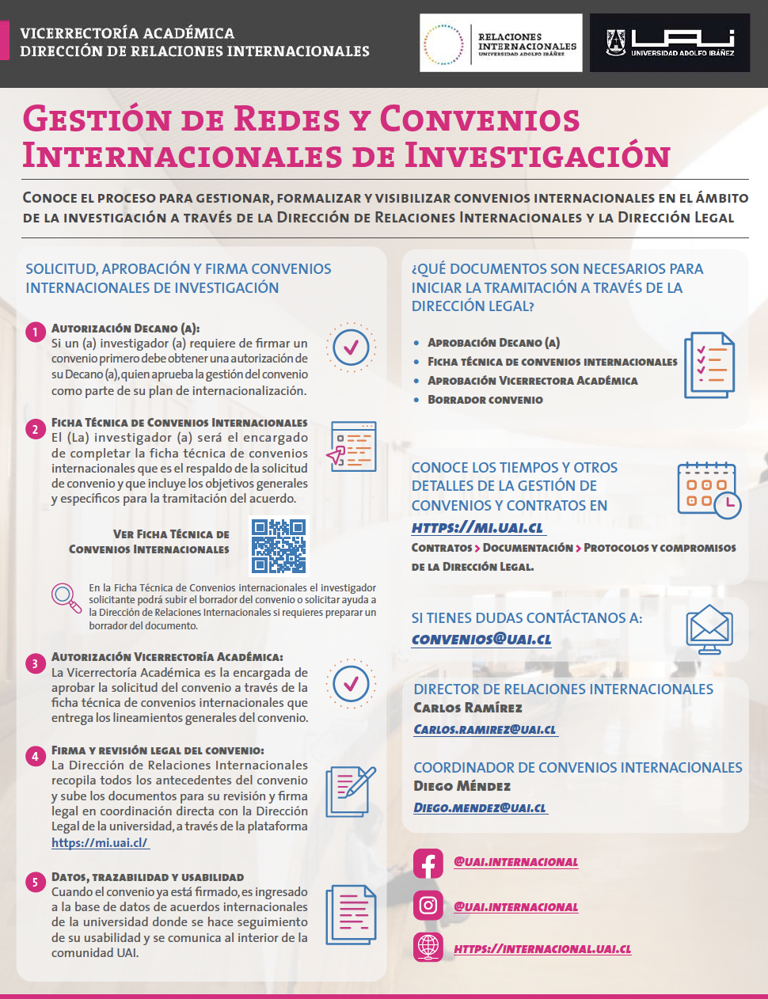
GESTIÓN DE CONVENIOS Y REDES

Slide 14
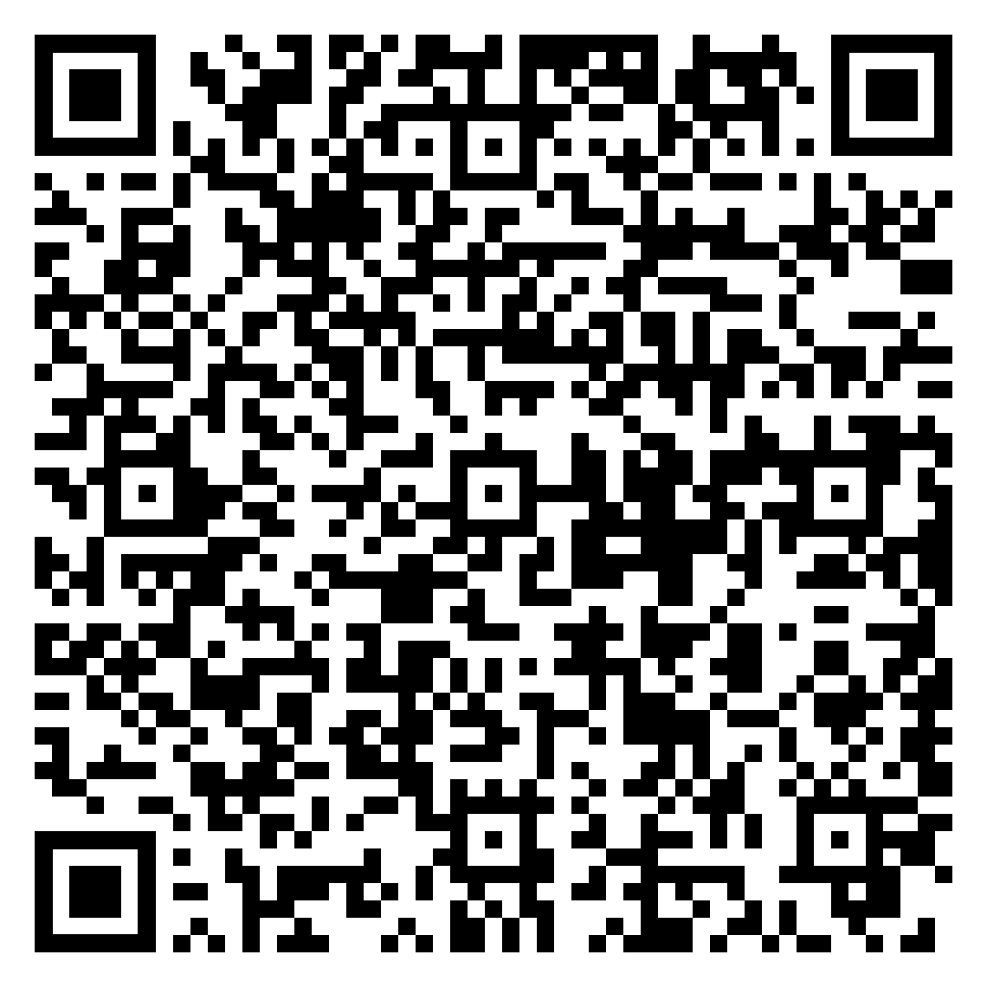
1
2
FICHA DE APROBACIÓN DE CONVENIOS
Notes:
Establish a COIL support network to assist faculty in the development and facilitation of COIL learning experiences. Coordinating COIL is a complicated task that takes a team with experience across diverse domains such as international relations, educational development, and educational technology. Various departments must be involved in supporting this initiative. While the International Relations office plays a critical role in establishing international partners and securing faculty matches with foreign instructors, there are various other university stakeholders who must play a more active role in this process. Notably, this includes the Centro de Aprendizaje and Dirreción de Cocencia to promote evidence-based and innovative instructional practices, data analysis teams for evaluation, technology support, departmental deans, and the oversight of a dedicated COIL coordinator to help oversee and mobilize these various actors.
Develop strategy for sustaining faculty engagement. Engaging faculty and maintaining partnerships is likely to be the most challenging component of growing the program. 60% of participants in the LatAm conference identified ‘engaging more instructors in the project’ as a top challenge they faced. The question is, how do you sustain these existing relationships while simultaneously encouraging more faculty to get involved? At the recent Latin America COIL conference Dr. Carmen King de Ramirez (fellow Arizona COIL advocate) shared how creating a COIL course is like creating an online course. The first time you create it and put it online it’s an enormous amount of work, but then you can build off this initial effort during repeated cycles. The challenge is creating a

Slide 15

¿POR QUÉ ES RELEVANTE LA FICHA DE APROBACIÓN?
APROBACIÓN INSTITUCIONAL DEL ACUERDO
Primera aprobación institucional
La ficha de aprobación es la puerta de entrada a la tramitación de un convenio internacional donde deben justificar por qué la UAI debe firmar este acuerdo.
Antecedentes
En la ficha de aprobación debes adjuntar todos los antecedents de la contraparte.
También debes adjuntar:
Aprobación decano (a)
Borrador convenio
Anexos (en caso de requerirlos)
Documentos persona jurídica (en caso de requerirlos)

Slide 16

CONSIDERACIONES
¿Qué debo considerer a la hora de tramitar un convenio?
1
Tiempo: el tiempo de tramitación comienza cuando ustedes negocian con la contraparte. Informen sobre este proceso para adelantarnos.
NUNCA deben llegar firmados los convenios.
Si un convenio solo tiene una firma NO es válido.
2
3
+250
Convenios internacionales vigentes
34
Países.
122
Convenios de intercambio
63
Convenios firmados el 2022

Slide 17

Gestión de convenios internacionales
Dirección de Relaciones Internacionales
Universidad Adolfo Ibáñez

